Slide 1
ПУТЕШЕСТВИЕ ПО ИОЛЧАНСКОМУ КРАЮ
КРАЕВЕДЧЕСКИЙ МАРШРУТ

Slide 2
Цель и задачи маршрута
Цель: общеобразовательная; культурно-просветительская и культурно-воспитательная
Задачи:
Расширение общего кругозора;
Повышение уровня знаний по истории родного края;
Воспитание патриотизма и интереса к изучению истории своей малой родины.

Slide 3
Маршрут

Slide 4
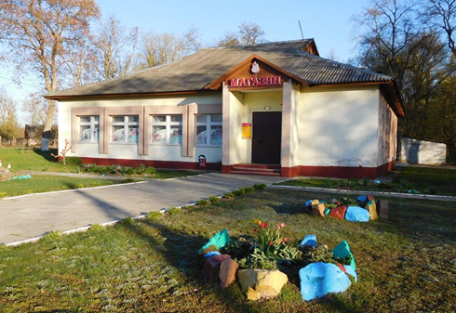
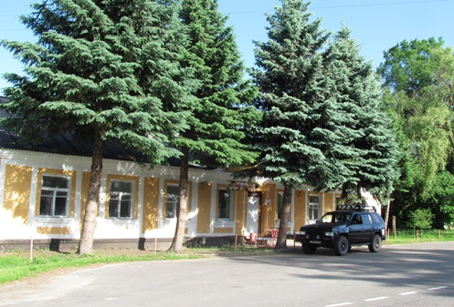
Центр аг. Красное

Slide 5
Место, где располагалось имение графа Рокицкого (с конца XVIII в. до 1869 г.), позднее купца Селюкова (до 1917 г.)

Slide 6
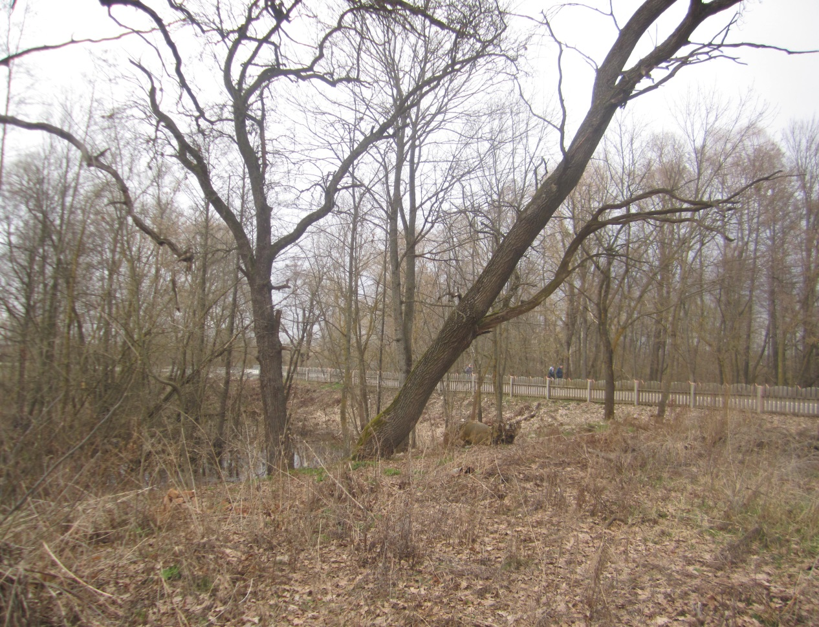

Slide 7
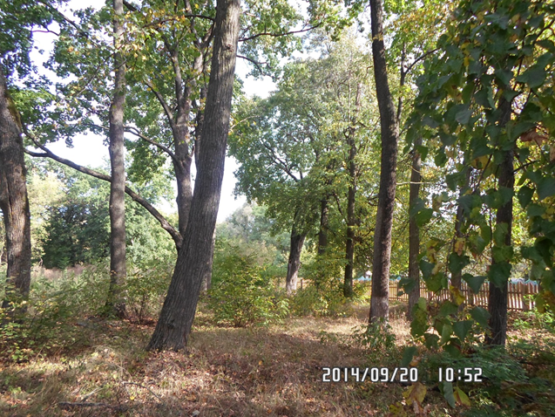

Slide 8
Константин Георгиевич Паустовский «Корчма на Брагинке»
«… Я согласился поехать в Иолчу… На второй день к вечеру пароход подвалил к низкому полесскому берегу Днепра. Тучи комаров зудели в вышине. Багровое солнце опускалось в беловатый пар над рекой. Из зарослей тянуло холодом. Горел костер. Около костра стояли поджарые верховые лошади.
На берегу меня ждали Севрюки: худой человек в сапогах и чесучовом пиджаке - хозяин поместья, невысокая молодая женщина - его жена и студент - ее брат. … Я соскочил с телеги и пошел рядом по песчаной дороге. Трава по обочинам стояла в темной болотной воде. Из кустов серыми лохмотьями, припадая к земле, выползал туман…
Потом сразу закричали сотни лягушек, и телега загрохотала по бревенчатой гати. Показалась усадьба, окруженная частоколом. На поляне в лесу стоял странный восьмиугольный деревянный дом с множеством веранд и пристроек…»

Slide 9
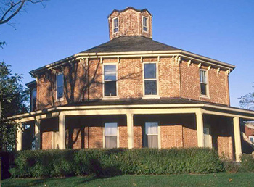
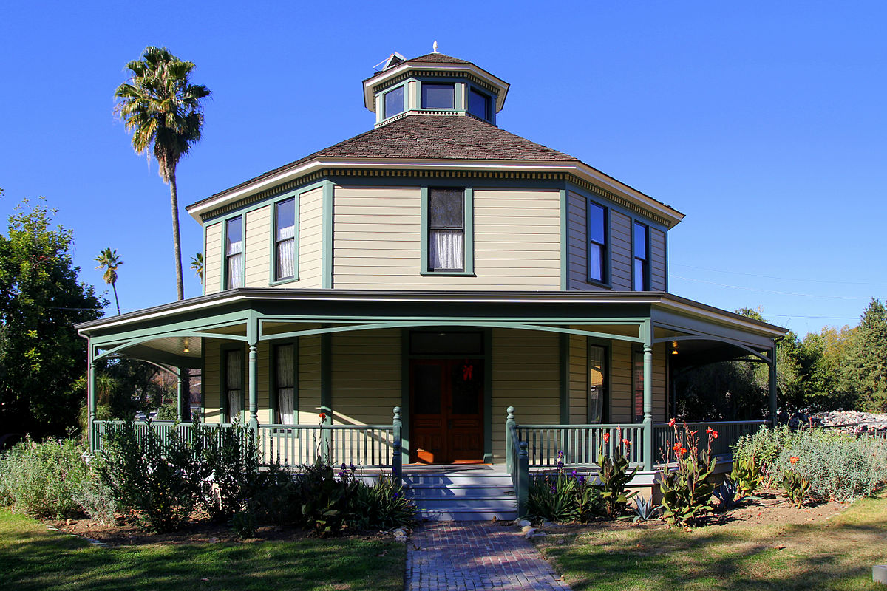
Жилые дома восьмиугольной формы

Slide 10
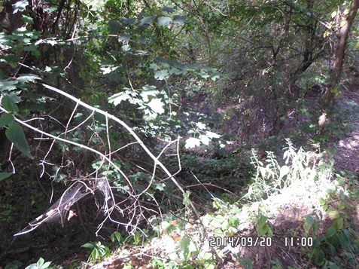
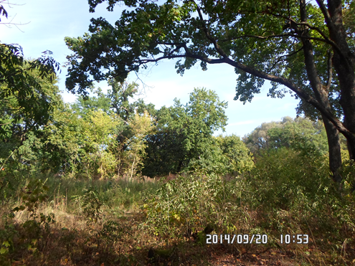
Парк сегодня

Slide 11
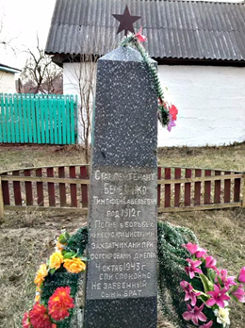
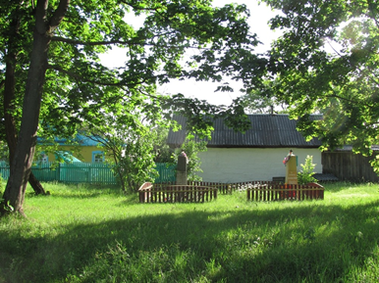
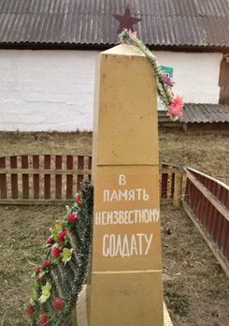
Памятники неизвестному солдату и Березенко Т.С.

Slide 12
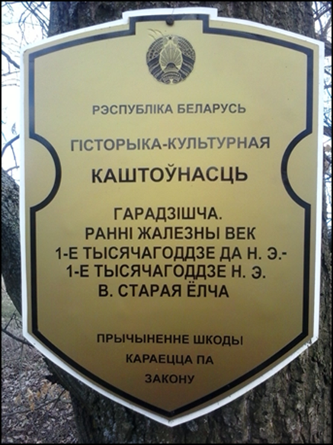
Городище конца 1-го тыс. до н.э. – начала 1-го тыс. н.э. и более познего времени.

Slide 13
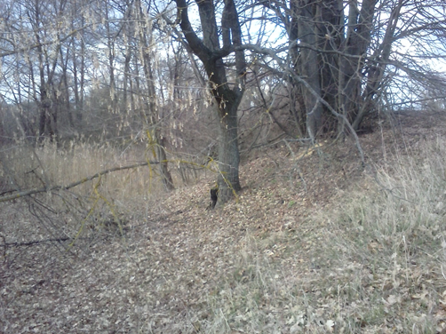
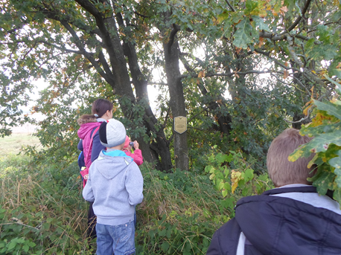
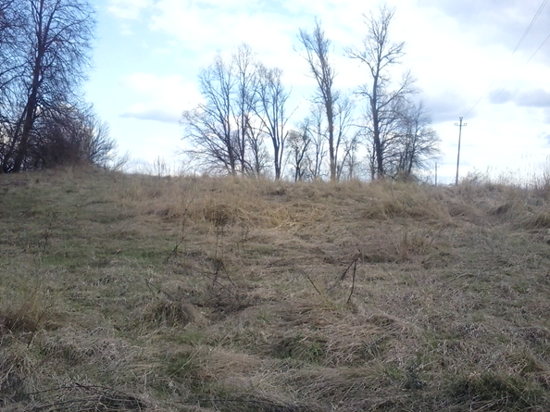
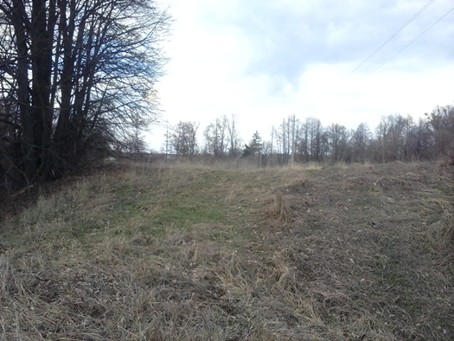

Slide 14
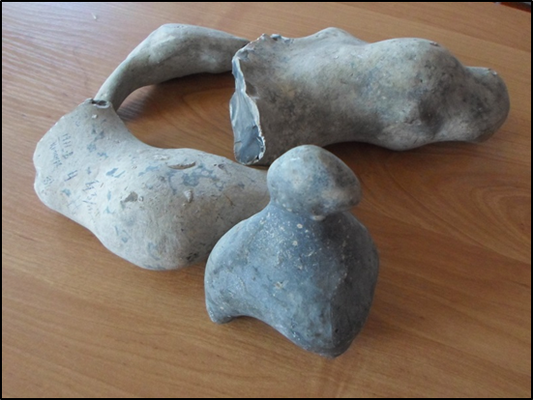
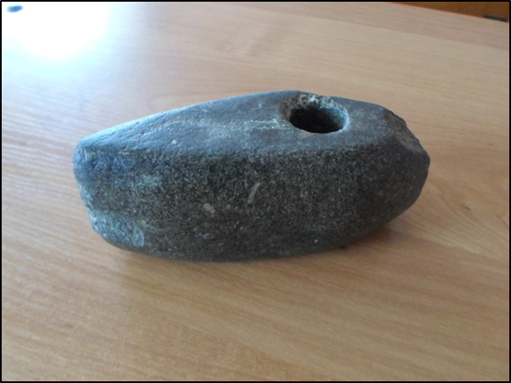

Slide 15
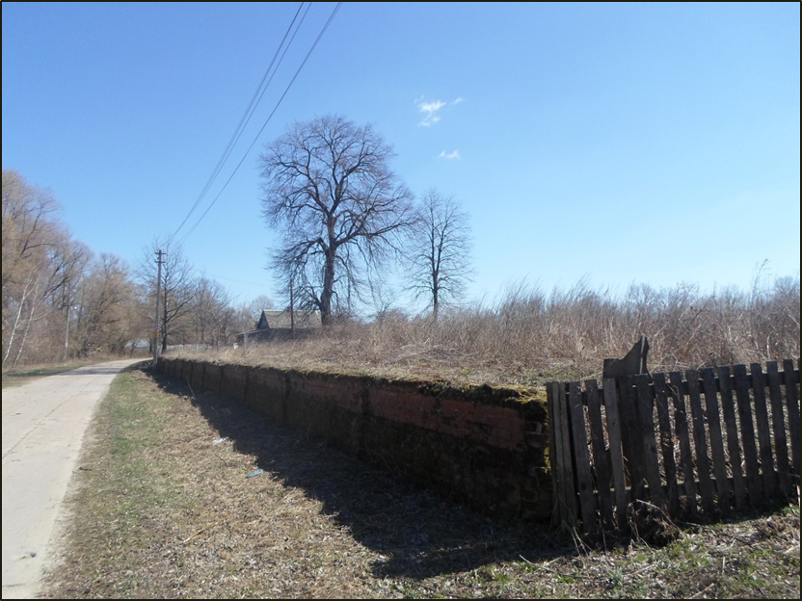
Приходская церковь во имя Архистратига Михаила (вторая половина XVIII в. – 1940-е гг.)

Slide 16
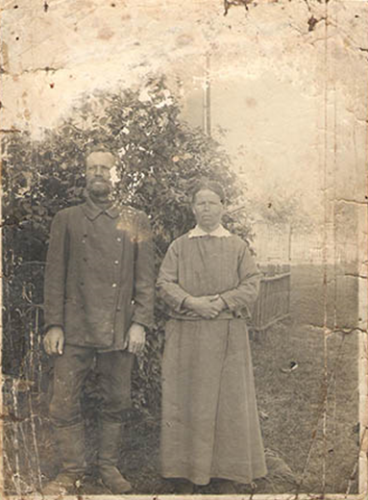
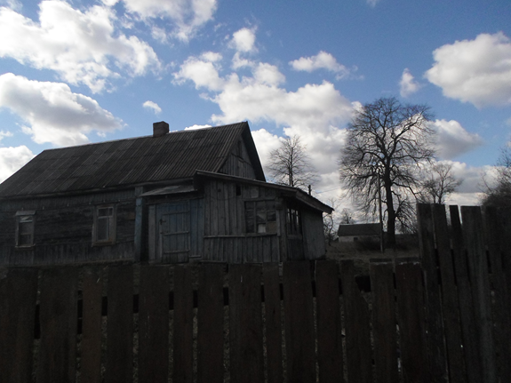

Slide 17
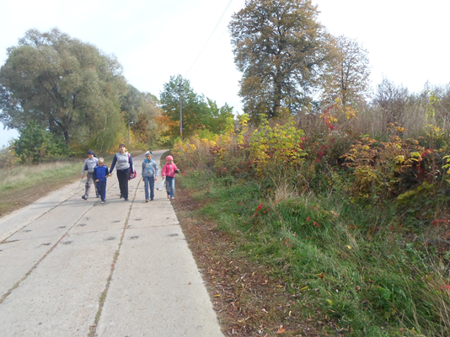
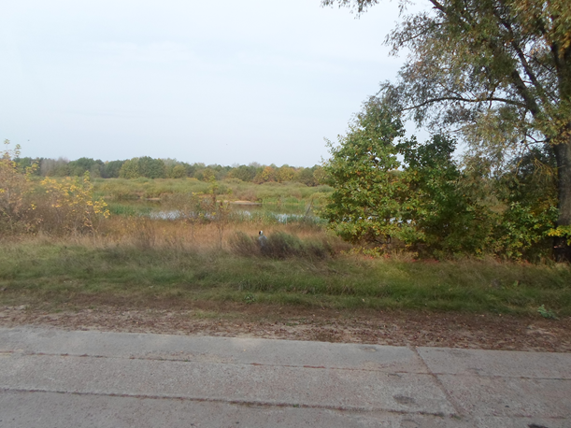

Slide 18
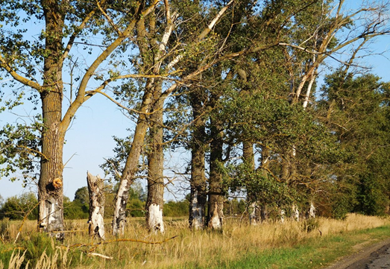
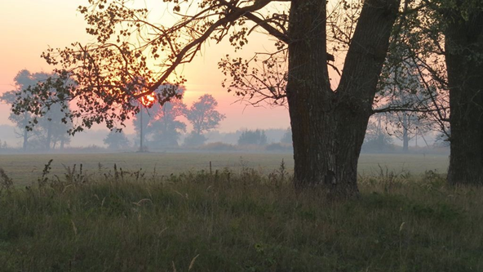
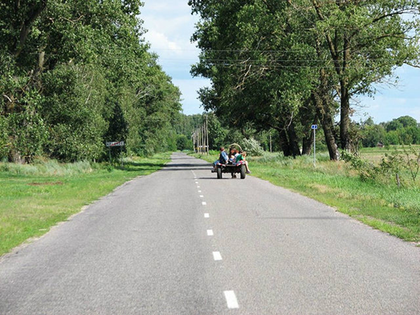

Slide 19
Возможные для показа объекты
«Три Ивана»
Паромная переправа и пристань
«Грязь»
«Ракита»
«Вербочка»
«Мачулище»
«Каплица»
«Церковище»
«Каўтоб»
«Гасцінец»

Slide 20
ПУТЕШЕСТВИЕ ПО ИОЛЧАНСКОМУ КРАЮ
КРАЕВЕДЧЕСКИЙ МАРШРУТ

